Slide 1

Всем, всем - добрый день!
Прочь с дороги, злая лень!
Не мешай учиться,
Не мешай трудиться

Slide 2
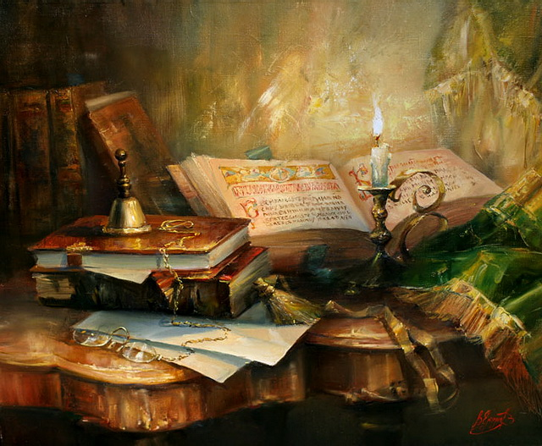
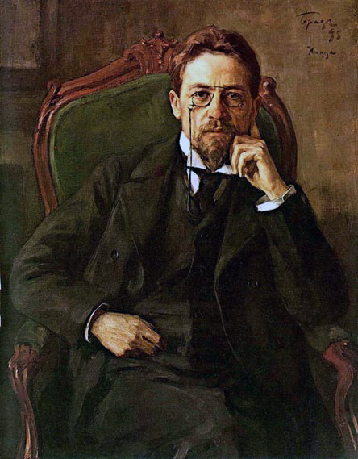
А. П. Чехов «Ванька»

Slide 3
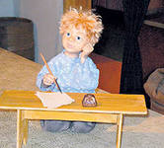
Ванька пишет письмо

Slide 4
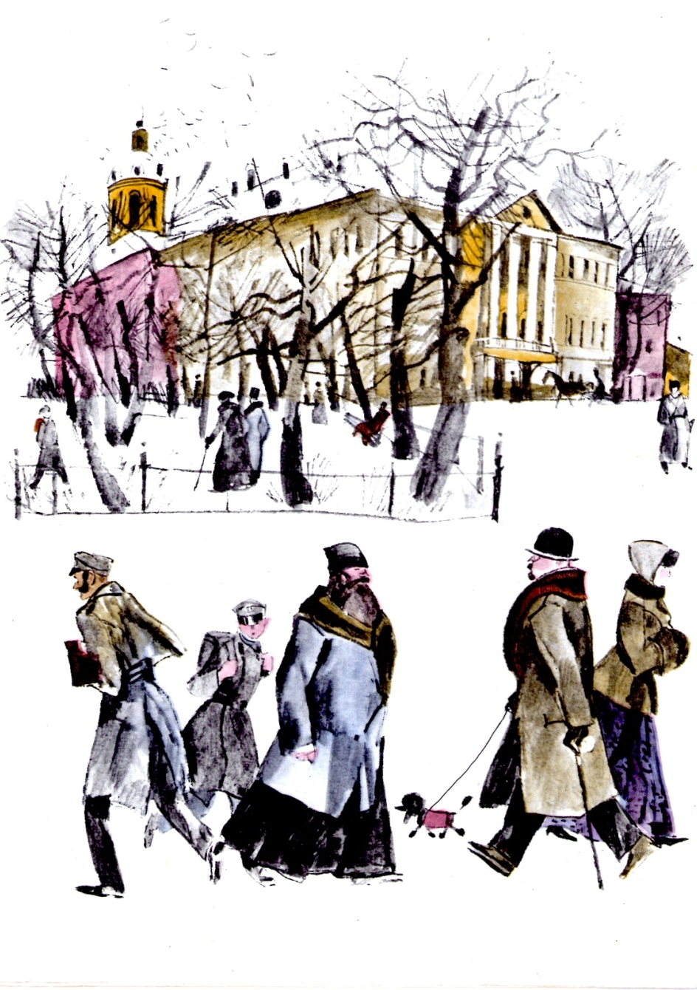
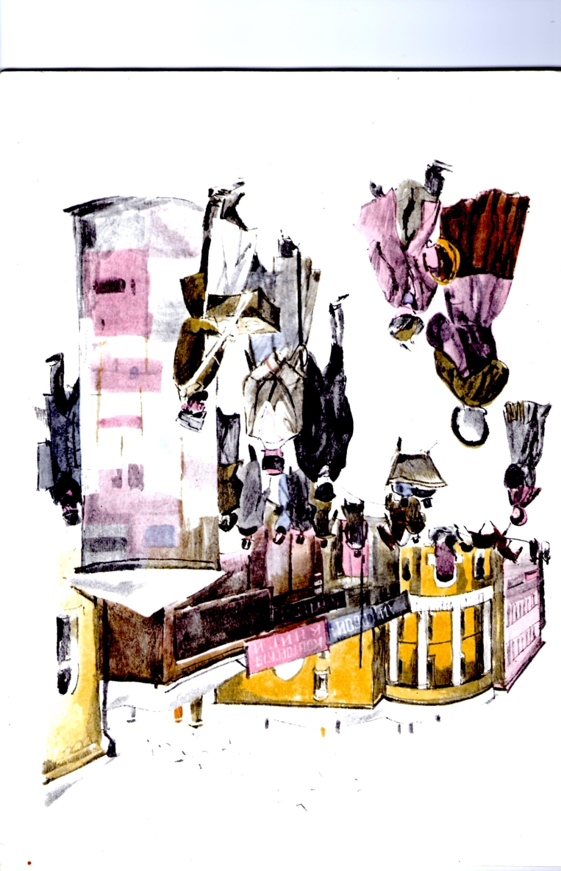
Иллюстрации к рассказу «Ванька»

Slide 5
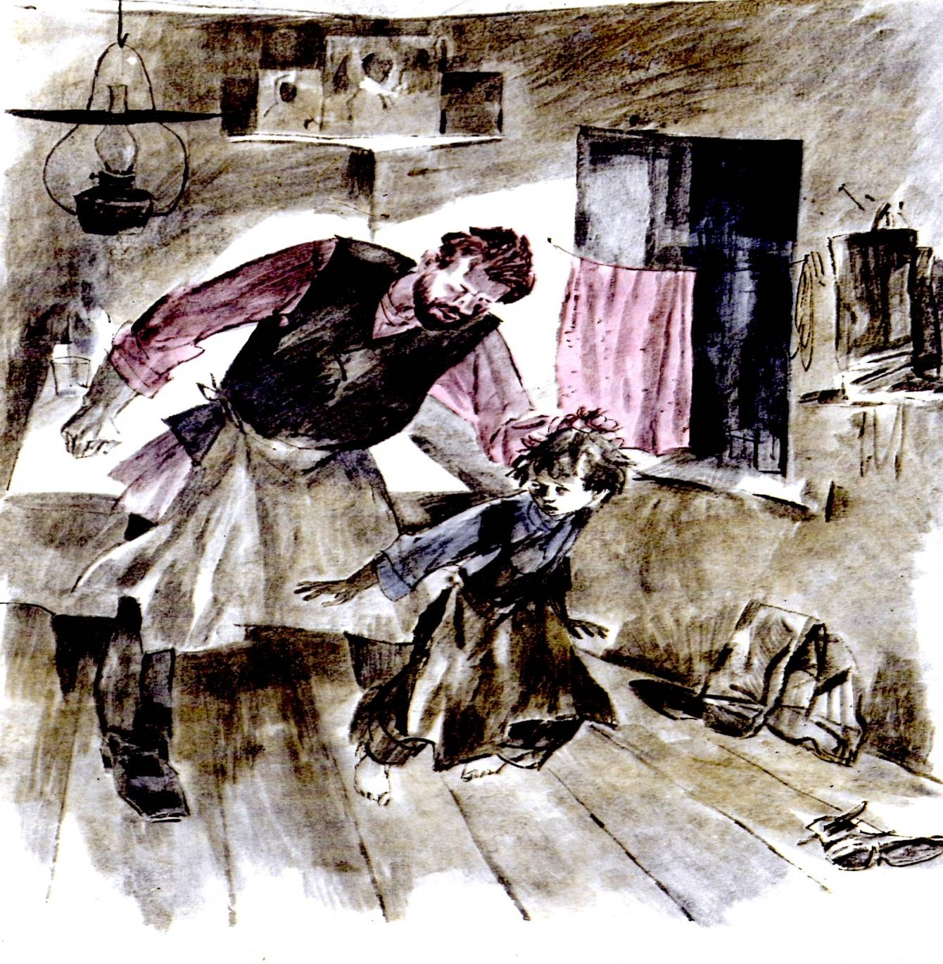

Slide 6
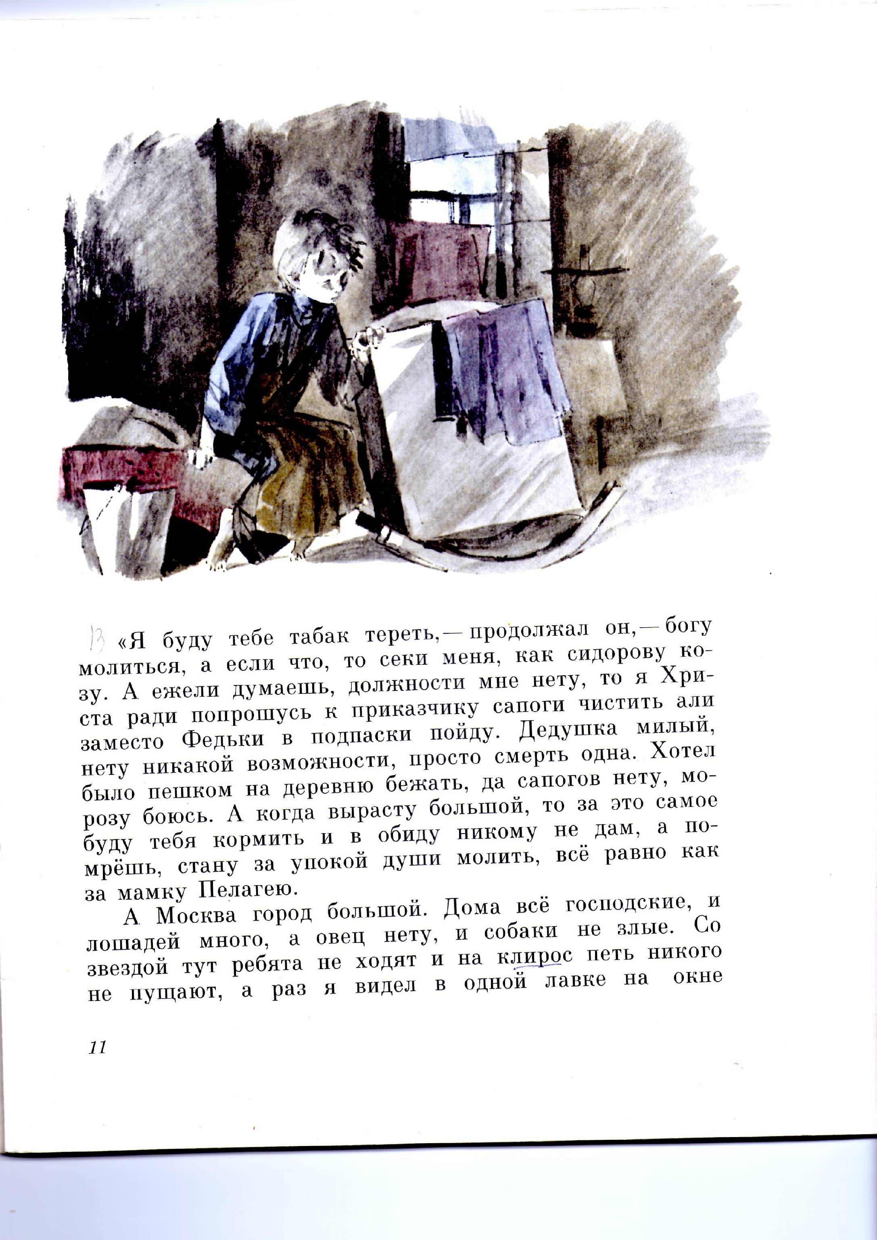

Slide 7
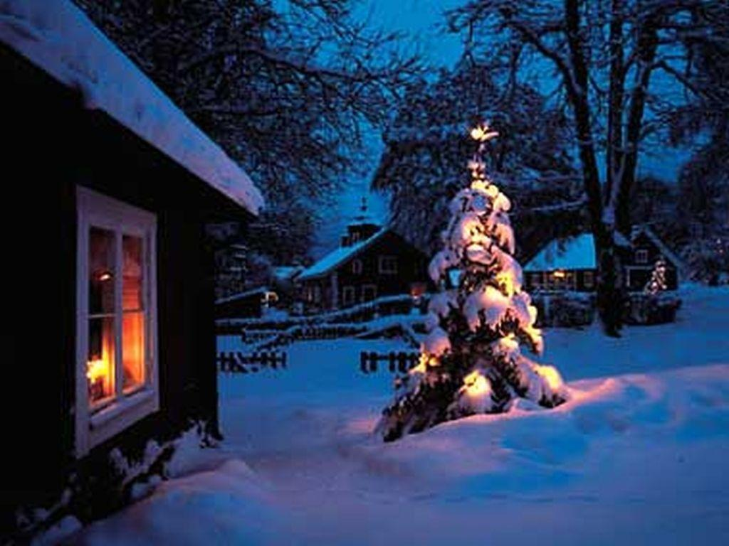

Slide 8
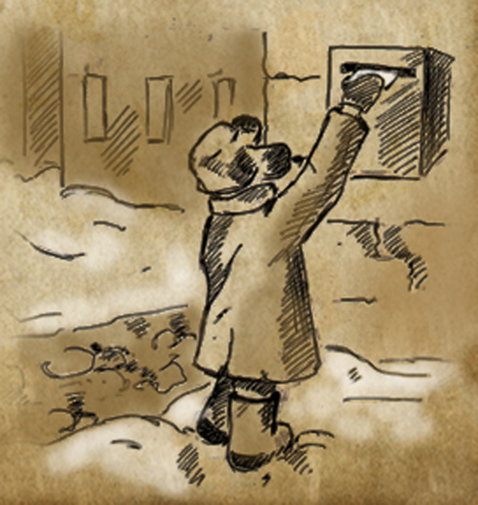
Крылатая фраза
«На деревню дедушке”, т.е. неизвестно куда

Slide 9
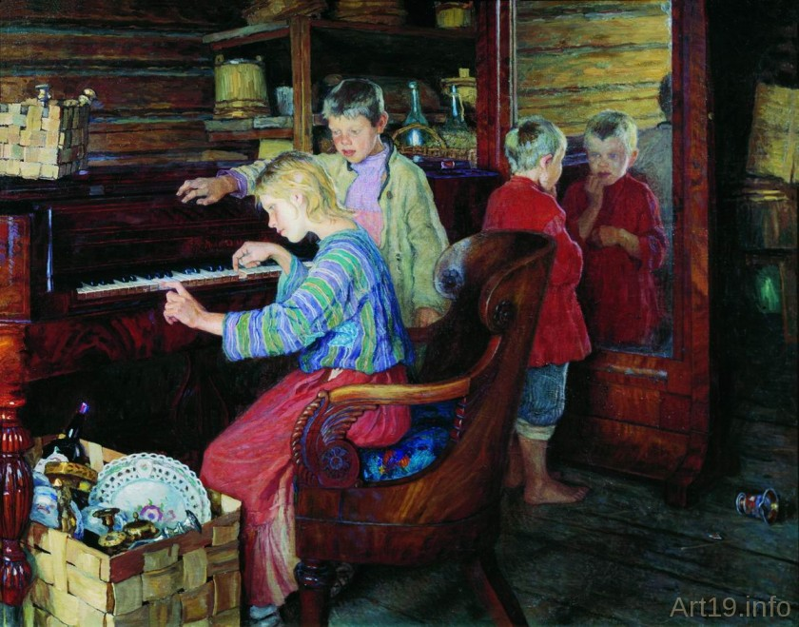
Музейный дом. Николай Богданов –Бельский «Дети за пианино». 1918г. ГТГ.

Slide 10

Синквейн
1 существительное (тема)
2 прилагательных (описание признаков и свойств выбранного в синквейне предмета или объекта.)
3 глагола (действия объекта)
Предложение (личное отношение автора синквейна к описываемому предмету или объекту)
Слово – синоним (суть предмета или объекта.)

Slide 11
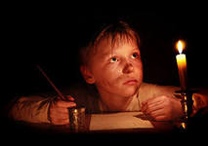
РЕФЛЕКСИЯ
Что тронуло Вас при чтении рассказа «Ванька»?
Какое чувство у Вас вызывает главный герой?

Slide 12

Вы бы хотели изменить судьбу Ваньки?
Д/з: Придумать продолжение рассказа.

Slide 13

Урок сегодня был удачный,
Не прошёл для вас он зря.
Вы все очень постарались.
Вам понравилось, друзья?

Slide 14

Молодцы!

